Slide 1

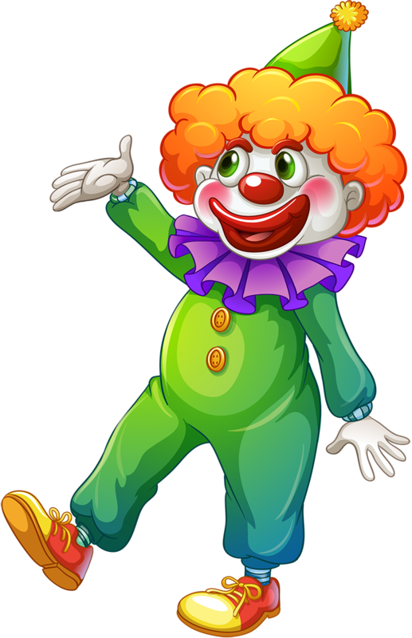
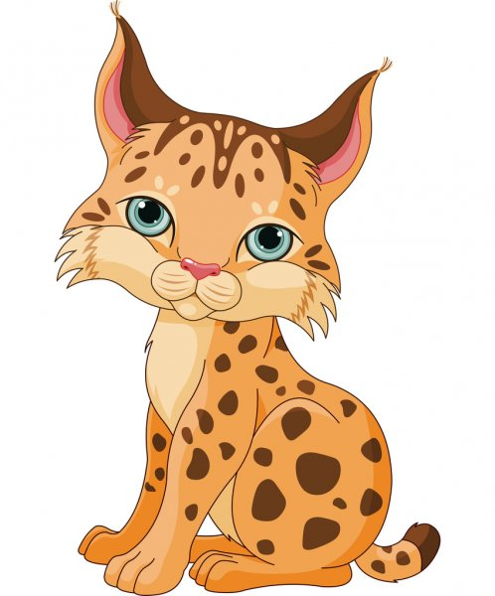

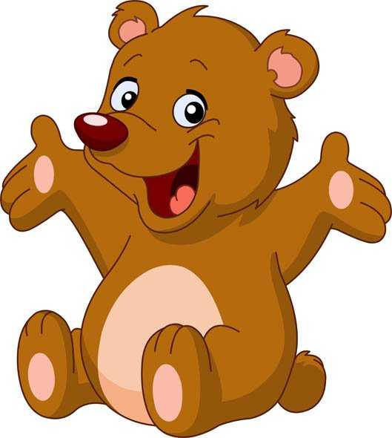
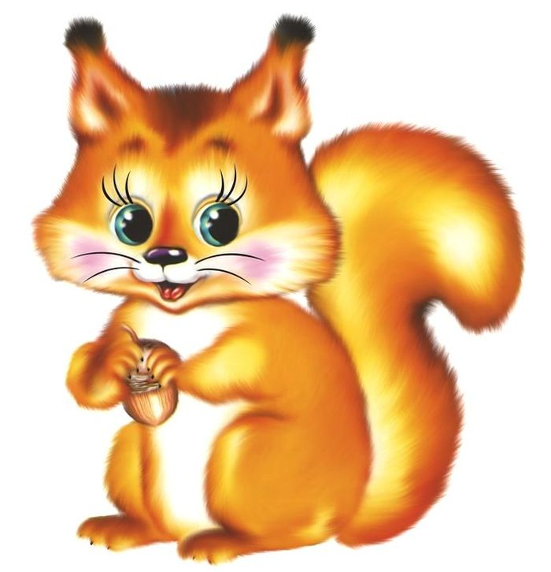
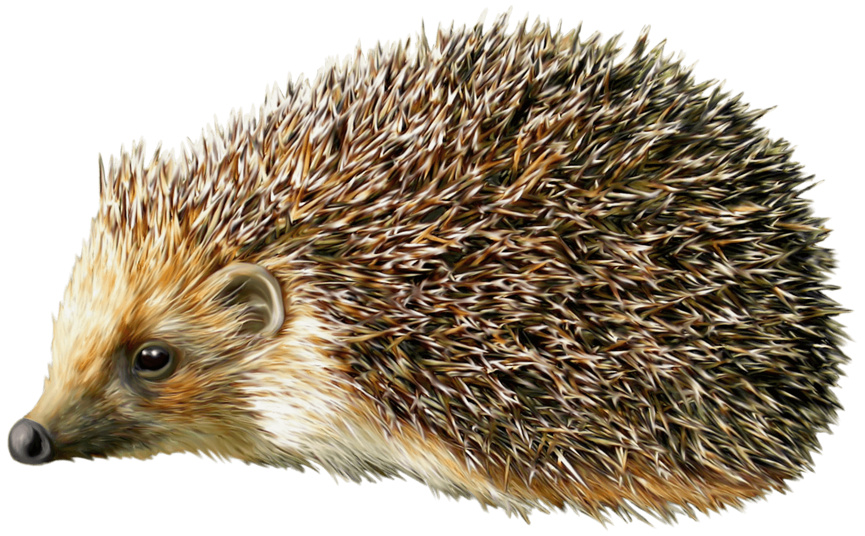

Slide 2
ЗАПОМНИ! Слова всегда имеют смысл и что-то обозначают. Если смысла нет, то это просто набор звуков и букв. Слова записываются с помощью букв.
А МАМА Л ДРУГОЙ Ю РСИ
СЮХ ДОМ МУХА КНИГА 5 МРЯ
ГУЛЯТЬ ЛЁУ 4 КОРОДА №
БЛИЗКО БИ М ТОНКИЙ
@ У ЛОПАВЫК Ы КУШАТЬ 2

Slide 3
ЗАПОМНИ!
Слова,обозначающие предметы, делятся на две группы
одушевлённые предметы неодушевлённые предметы
(живые) (неживые)
КТО? ЧТО?

Slide 4
Прочитай слова,потом выполни задания.
Сковород, повр, вленки,жеребёнок, крыжовник,свёкл, индюк, ландыш, гусениц, ученик, скрипк, женщина.
Что обозначают эти слова?
Задай к каждому слову вопрос кто? или что?

Slide 5
Прочитай слова и выполни задания.
кичьлоколок
ьтажеб
йылтевс
йынсаркерп
ацитп
тёломас
ясьтилз
ьтамуд
идзовг
ьтамолс
еомокесан
икявреч
трот
онко
киньлидолох
ацивогуп
окалбо
ясьтавыму
КОЛОКОЛЬЧИК
БЕЖАТЬ
светлый
ПТИЦА
САМОЛЁТ
ЗЛИТЬСЯ
думать
ПРЕКРАСНЫЙ
НАСЕКОМОЕ
ПУГОВИЦА
ГВОЗДИ
СЛОМАТЬ
ХОЛОДИЛЬНИК
ЧЕРВЯКИ
ТОРТ
ОКНО
ОБЛАКО
УМЫВАТЬСЯ

